Slide 1
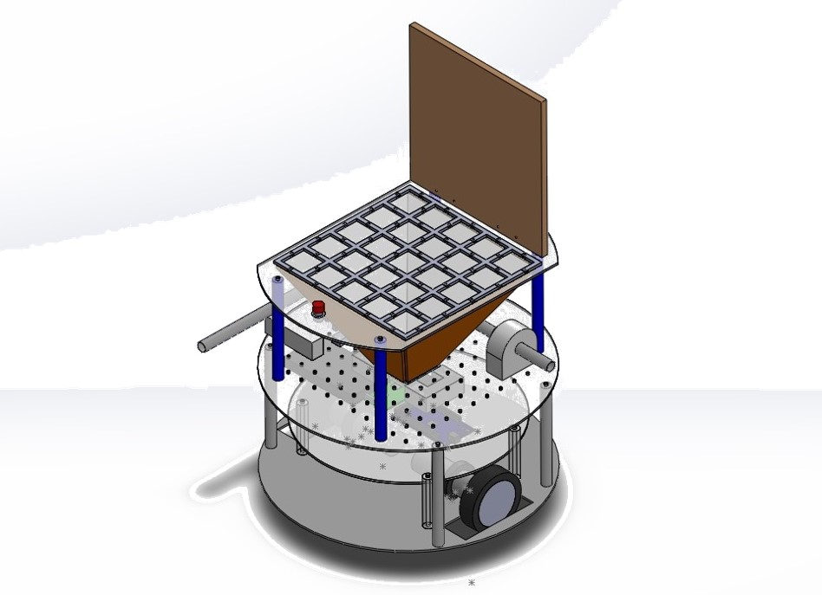
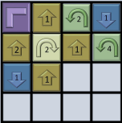
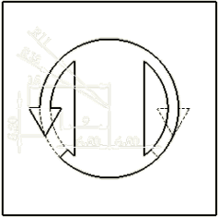
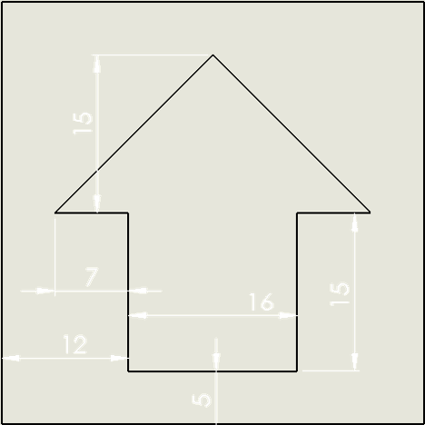
CUEBOT PROJECT
MIRS1705
PM:鈴木圭太 TL:櫻井海斗 MECH:太田裕哉 山路倍弘 ELEC:赤羽健 渡邊莉奈 落合良亮 SOFT:松本修児
時 代 は
テンプレート：A0
ページ設定※
幅 84.1cm
高さ 118.9cm
Clean Up & Education
プログラミングを体験
片づけ機能付き。
プ ロ グ ラ ミ ン グ
※PowerPointのバージョンによっては数値に
若干誤差が生じている場合がありますが、
そのまま作成いただいて問題ございません。
パネルの組み合わせによるプログラミング
パネルを並べることによって機体が動作
並べるだけなのでお子様でも簡単にプログラム可能
ご参考）
演題番号スペースを設ける
場合に、サイズの目安として
ご利用ください。
20×20cm
片付けモード
パネル収納用ケースを置くことによってMIRSが片付
けモードに移行
散らかったパネルをカメラで認識し片付ける
パネルに付加された多彩な機能
パネルの種類によってMIRSの動作が変化
パネル表面に表記された数字によって
MIRSの運動量をコントロール
ループパネルの使用により多彩な動きを可能にし
ている

